Slide 1
JavaScript this
this很经常容易混淆
Notes:
为什么要讲this

Slide 2
目录
背景知识——执行上下文
4种绑定规则
ES6 中this
Notes:
主要从三方面来

Slide 3
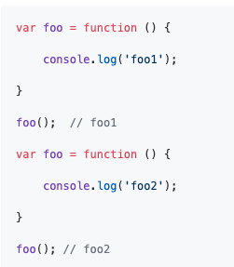
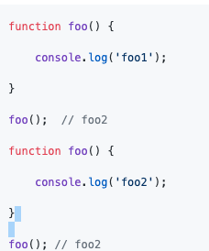
执行上下文
JavaScript是顺序执行的吗？
但请看这段：
因为 JavaScript 引擎并非一行一行地分析和执行程序，而是一段一段地分析执行。
这段代码是顺序执行
Notes:
要了解this就必须先理解透彻执行上下文
因为 JavaScript 引擎并非一行一行地分析和执行程序，而是一段一段地分析执行。当执行一段代码的时候，会进行一个“准备工作”，比如第一个例子中的变量提升，
和第二个例子中的函数提升

Slide 4
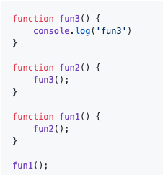
执行上下文——栈（后进先出）
执行fun3
fun3的执行上下文
执行上下文
执行fun2
fun2的执行上下文
fun2的执行上下文
fun2的执行上下文
执行fun1
执行上下文
fun1的执行上下文
fun1的执行上下文
fun1的执行上下文
fun1的执行上下文
fun1的执行上下文
Window（Global）
Window（Global）
Window（Global）
Window（Global）
Window（Global）
Window（Global）
Window（Global）
Notes:
后进先出

Slide 5
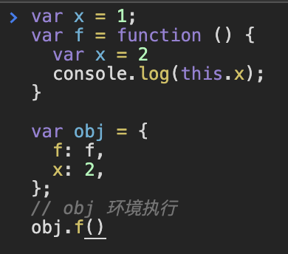
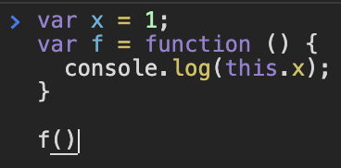
执行上下文this
执行：
this.x查找
执行：
this.x查找
Obj.f的执行上下文 x = 2
创建x=1（window）
f的执行上下文 也就是window
创建x=1（window
创建x=1（window）
Notes:
var x = 1;var f = function(){ console.log(this.x)}var obj ={ f:f, x:2}obj.f()

Slide 6
绑定规则
在 JavaScript 中，影响 this 指向的绑定规则有四种：
1. 默认绑定
2. 隐式绑定
3. 显式绑定
4. new 绑定
Notes:
var obj = {a: 1, b: function(){console.log(this);}} 1、作为对象调用时，指向该对象 obj.b(); // 指向obj 2、作为函数调用, var b = obj.b; b(); // 指向全局window 3、作为构造函数调用 var b = new Fun(); // this指向当前实例对象 4、作为call与apply调用 obj.b.apply(object, []); // this指向当前的object

Slide 7
默认绑定|隐式绑定
隐式绑定
默认绑定
Notes:
1.默认绑定——这是最直接的一种方式，就是不加任何的修饰符直接调用函数
2.隐式绑定——这种情况会发生在调用位置存在「上下文对象」的情况

Slide 8
显示绑定
call(this, arg1, arg2, ...)
apply(this, [arg1, arg2, ...])
bind(this, arg1, arg2, ...)
Notes:
这种就是使用 Function.prototype 中的三个方法 call(), apply(), bind() 了。 这三个函数，都可以改变函数的 this 指向到指定的对象， 不同之处在于，call() 和 apply() 是立即执行函数，并且接受的参数的形式不同：
call(this, arg1, arg2, ...)
apply(this, [arg1, arg2, ...])
而 bind() 则是创建一个新的包装函数，并且返回，而不是立刻执行。
bind(this, arg1, arg2, ...)

Slide 9
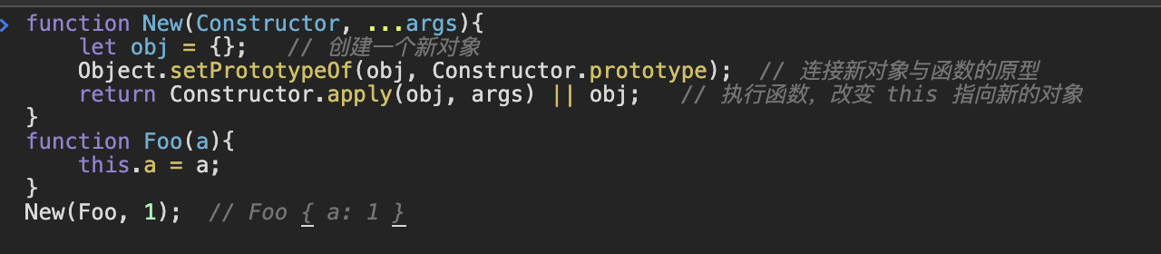
new 绑定
使用 new 来调用函数，会自动执行下面操作：
创建一个全新的对象。
这个新对象会被执行 [[Prototype]] 连接。
这个新对象会绑定到函数调用的 this。
如果函数没有返回其他对象，那么 new 表达式中的函数调用会自动返回这
个新对象。
所以如果 new 是一个函数的话，会是这样子的：

Slide 10
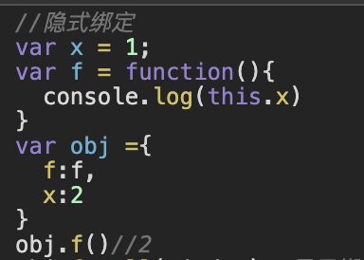
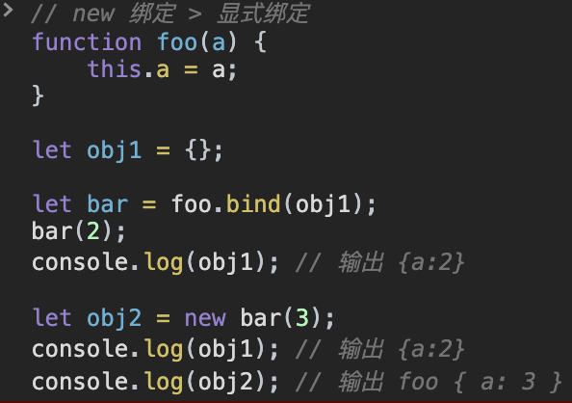
绑定规则——优先级
如果一个位置发生了多条改变 this 的规则，那么优先级是如何的呢？
「new 绑定」 > 「显式绑定」 > 「隐式绑定」 > 「默认绑定。」
Notes:
//隐式绑定 var x = 1;var f = function(){ console.log(this.x)}var obj ={ f:f, x:2}obj.f()//2obj.f.call(window)

Slide 11
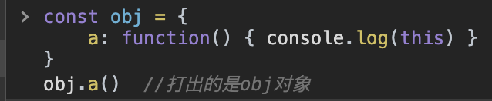
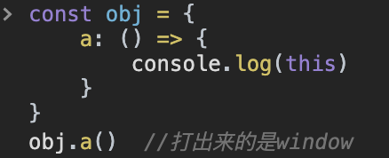
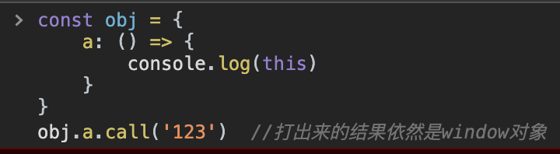
es6中this
1. 箭头函数的特性一：默认绑定外层this
2.箭头函数的特性二：不能用call方法修改里面的this
函数的this可以用call方法来手动指定，而为了减少this的复杂性，箭头函数无法用call方法来指定this。
Notes:
箭头函数;
当我们使用箭头函数的时候，箭头函数会默认帮我们绑定外层this的值，所以在箭头函数中this的值和外层的this是一样的。
因为箭头函数默认不会使用自己的this，而是会和外层的this保持一致，最外层的this就是window对象。

Slide 12
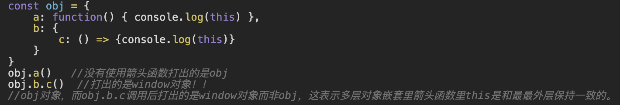
多层对象嵌套里函数的this
obj.b.c调用后打出的是window对象而非obj，
这表示多层对象嵌套里箭头函数里this是和最最外层保持一致的。

Slide 13
谢谢！
Notes:
为什么要讲this

